Slide 1
Phân tích và thiết kế hệ thống
Giảng viên: Nguyễn Bá Ngọc
Hà Nội-2022

Slide 2
Các mô hình vòng đời phát triển hệ thống

Slide 3
Nội dung
Các mô hình SDLC
Các mô hình phát triển linh hoạt
Quy trình thống nhất

Slide 4
Nội dung
Các mô hình SDLC
Các mô hình phát triển linh hoạt
Quy trình thống nhất

Slide 5
Các pha SDLC và thành phẩm
Pha | Thành phẩm
Lập kế hoạch ⇒ | Kế hoạch dự án
Phân tích ⇒ | Đề xuất hệ thống
Thiết kế ⇒ | Đặc tả hệ thống
Xây dựng ⇒ | Hệ thống
* SDLC (Chương 1 - Tổng quan)

Slide 6
Các mô hình SDLC
Có 2 cách tiếp cận tổng quát đối với SDLC khác nhau về sự nối tiếp của các giai đoạn và khả năng tiếp nhận thay đổi:
Cách tiếp cận theo cấu trúc - cổ điển
Dự án được thực hiện tuần tự các bước, trong đó đầu ra của 1 bước xác định phạm vi của bước tiếp theo
Không thể (hoặc rất khó) quay lại các bước trước đó
Cách tiếp cận linh hoạt - mới hơn
Dự án có thể được điều chỉnh linh hoạt để đáp ứng những thay đổi cần thiết theo tiến trình phát triển dự án
Linh hoạt đối với các thay đổi nhưng khó lập kế hoạch tổng thể từ đầu.

Slide 7
SDLC: Mô hình thác nước
Waterfall development
Lập kế hoạch
Bước chuyển tuần tự / Chuyển sang pha tiếp theo sau khi hoàn thành.
Phân tích
Thiết kế
Rất khó di chuyển theo hướng này (quay lại / điều chỉnh kế hoạch)
Xây dựng
Hệ thống

Slide 8
SDLC: Mô hình song song
Lập kế hoạch
Parallel development
Phân tích
Thiết kế
Thiết kế
Dự án thành phần
Thiết kế
Xây dựng
Thiết kế
Xây dựng
Xây dựng
Xây dựng
Hệ thống

Slide 9
SDLC: Mô hình chia pha
Phased Development
Lập kế hoạch
Phân tích
Phân tích
Thiết kế
Phân tích
Xây dựng
Phân tích
Thiết kế
Phiên bản 1
Thiết kế
Xây dựng
Xây dựng
Phiên bản 2
…
Phiên bản 3

Slide 10
SDLC: Mô hình nguyên mẫu hệ thống
System prototyping
Lập kế hoạch
Phân tích
Thiết kế
Nguyên mẫu hệ thống
Xây dựng
Xây dựng
Hệ thống
Được thực hiện tự do, không quy định thứ tự tuần tự
Có thể tiềm ẩn nhiều lỗi

Slide 11
SDLC: Mô hình nguyên mẫu thiết kế
Design Prototyping
Lập kế hoạch
Phân tích
Thiết kế
Phân tích
Thiết kế
Nguyên mẫu thiết kế
Xây dựng
Xây dựng
Hệ thống
Sử dụng kết quả thiết kế, loại bỏ nguyên mẫu hệ thống

Slide 12
SDLC: Mô hình linh hoạt
Agile Development
Lập kế hoạch
Phân tích
Thiết kế
Hệ thống
Xây dựng

Slide 13
Khả năng tiếp nhận thay đổi & tính tuần tự
Sử dụng đầu ra của mỗi pha SDLC như đầu vào của pha tiếp theo tạo thành 1 tiến trình tuần tự
Khả năng quay lại điều chỉnh pha trước đó thấp ≈ Tính tuần tự mạnh
Dựa trên khả năng tiếp nhận các thay đổi, chúng ta có thể phân lớp các mô hình SDLC theo 3 lớp:
Phát triển theo cấu trúc (khả năng thay đổi thấp):
Mô hình thác nước
Mô hình song song
Phát triển nhanh (khả năng thay đổi trung bình)
Mô hình chia pha
Các mô hình nguyên mẫu
Phát triển linh hoạt (sẵn sàng thay đổi)
XP
SCRUM

Slide 14
Các mô hình SDLC
Các dự án thực tế nằm trên một miền liên tục tuy nhiên khả năng xuất hiện các thay đổi khác nhau
Lựa chọn mô hình SDLC dựa trên tính ổn định của các quyết định dự án
Ổn định
Nhiều thay đổi
SDLC
Tuần tự
SDLC
Linh hoạt
SDLC
Nhanh

Slide 15
Các mô hình SDLC
Các vấn đề dự án tiêu biểu và khả năng xử lý trong SDLC:
Vấn đề/SDLC | Theo cấu trúc |  | Phát triển nhanh |  |  | Linh hoạt
 | Thác nước | Song song | Chia pha | Nguyên mẫu hệ thống | Nguyên mẫu thiết kế | XP | SCRUM
Yêu cầu không chắc chắn | Kém | Kém | Tốt | Tuyệt vời | Tuyệt vời | Tuyệt vời | Tuyệt vời
Công nghệ mới | Kém | Kém | Tốt | Kém | Tuyệt vời | Tốt | Tốt
Hệ thống phức tạp | Tốt | Tốt | Tốt | Kém | Tuyệt vời | Tốt | Tốt
Hệ thống tin cậy | Tốt | Tốt | Tốt | Kém | Tuyệt vời | Tuyệt vời | Tuyệt vời
Thời gian ngắn | Kém | Tốt | Tuyệt vời | Tuyệt vời | Tốt | Tuyệt vời | Tuyệt vời
Theo sát kế hoạch | Kém | Kém | Tuyệt vời | Tuyệt vời | Tốt | Tuyệt vời | Tuyệt vời

Slide 16
Người phân tích hệ thống
Người phân tích tìm cách nâng cao hiệu quả hoạt động của tổ chức
Các kỹ năng và kiến thức cần có
Kỹ thuật: Phải hiểu công nghệ
Kinh doanh: Phải hiểu các hoạt động kinh doanh
Phân tích: Phải có khả năng giải quyết vấn đề
Giao tiếp: Môi trường kỹ thuật & phi kỹ thuật
Tương tác: Lãnh đạo & quản lý
Quy tắc tác nghiệp: Giao dịch trung thực và bảo vệ thông tin mật

Slide 17
Người phân tích hệ thống: Các vai trò
Phân tích nghiệp vụ
Tập trung vào các vấn đề nghiệp vụ
Phân tích hệ thống
Tập trung vào các vấn đề trong hệ thống thông tin
Phân tích hạ tầng
Tập trung vào các vấn đề kỹ thuật
Phân tích quản lý thay đổi
Tập trung vào các vấn đề nhân lực và quản lý
Quản lý dự án
Đảm bảo dự án hoàn thành đúng thời hạn, trong giới hạn kinh phí, và đáp ứng được các yêu cầu

Slide 18
Nội dung
Các mô hình SDLC
Các mô hình phát triển linh hoạt
Quy trình thống nhất

Slide 19
Phát triển linh hoạt
Các hướng dẫn phát triển hệ thống thông tin trong môi trường với các yêu cầu không chắc chắn, thường xuyên thay đổi.
Các giá trị trong phát triển linh hoạt
Ưu tiên đáp ứng thay đổi hơn giữ vững kế hoạch
Ưu tiên các cá nhân và tương tác hơn các quy trình và công cụ
Ưu tiên phần mềm tốt hơn tài liệu đầy đủ
Ưu tiên hợp tác với khách hàng hơn thỏa thuận hợp đồng
[Manifesto for Agile Software Development]
https://agilemanifesto.org/

Slide 20
Các nguyên lý mô hình hóa Linh hoạt
Mô hình hóa linh hoạt / Agile Modeling (AM) (12 nguyên lý)
Định hướng chung: Chỉ xây dựng các mô hình cần thiết và hữu ích ở mức chi tiết vừa đủ.
Mô hình hóa tối thiểu
Mô hình chất lượng, tiếp nhận phản hồi
Thích nghi với các nhu cầu dự án
Phần mềm là mục tiêu chính
Mô hình hóa có mục đích
Trao đổi và học hỏi lẫn nhau
Đón nhận thay đổi, thay đổi từng bước
Tập trung vào nội dung chứ không phải hình thức
Cực đại hóa tỉ lệ lợi nhuận (ROI) của cổ đông
Phiên bản tiếp theo là mục tiêu thứ 2
Tạo nhiều mô hình
Hiểu mô hình và cách sử dụng chúng

Slide 21
Các nguyên lý Mô hình hóa Linh hoạt₍₂₎
Phần mềm là mục tiêu chính
Không để bị phân tán bởi tài liệu hoặc mô hình
Phiên bản tiếp theo là mục tiêu thứ 2
Quan tâm tới phiên bản tiếp theo
Cực tiểu hóa hoạt động mô hình hóa
Chỉ tạo các mô hình giúp dự án tiến triển
Mô hình hóa có mục đích
Mô hình hóa để hiểu
Mô hình hóa để trao đổi thông tin
Tạo nhiều mô hình
Phân tích vấn đề từ nhiều góc độ
Tạo các mô hình chất lượng cao và lấy phản hồi

Slide 22
Các nguyên lý Mô hình hóa Linh hoạt₍₃₎
Tập trung vào nội dung chứ không phải hình thức
Các mô hình vẽ bằng tay đôi khi cũng tốt
Luôn tập trung vào nhu cầu của cổ đông
Học hỏi lẫn nhau qua giao tiếp cởi mở
Hiểu mô hình và cách sử dụng chúng
Thích nghi với các nhu cầu dự án cụ thể
Cực đại hóa tỉ lệ lợi nhuận (ROI) của cổ đông

Slide 23
Lập trình mạo hiểm
Lập trình mạo hiểm / Extreme Programming (XP)
Sử dụng các kỹ thuật phát triển phần mềm tốt nhất và mở rộng chúng
Tập chung chủ yếu vào các kỹ thuật đã được kiểm chứng trong thực tế
Kết hợp chúng theo cách hợp lý để có kết quả tốt nhất
Các giá trị cốt lõi của XP
Giao tiếp / Communication
Đơn giản / Simplicity
Phản hồi / Feedback
Can đảm / Courage

Slide 24
Các giá trị cốt lõi và thông lệ của XP
Giao tiếp
Đơn giản
Các giá trị cốt lõi của XP
Phản hồi
Can đảm
Các thông lệ XP
Lập kế hoạch | Kiểm thử | Lập trình theo cặp | Thiết kế đơn giản
Tái cấu trúc mã nguồn | Đồng sở hữu mã nguồn | Tích hợp liên tục | Khách hàng thường trực
Hình tượng hệ thống | Phiên bản nhỏ | Tuần làm việc 40 giờ | Quy chuẩn mã nguồn

Slide 25
Các thông lệ lập trình mạo hiểm
Lập kế hoạch - Dựa trên các câu chuyện người dùng
Kiểm thử - Kiểm thử kỹ lưỡng tất cả các bước
Lập trình theo cặp - Theo dõi, kiểm tra, cân đối
Thiết kế đơn giản - Các nguyên lý mô hình hóa Linh hoạt
Tái cấu trúc - Viết lại mã nguồn theo cách tốt hơn (nếu có) cùng với việc phát triển các tính năng mới
Đồng sở hữu mã nguồn - Bất kỳ ai cũng có thể kiểm tra và làm mã nguồn tốt hơn.
Tích hợp liên tục - Phần mềm được phát triển liên tục
Khách hàng thường trực - Khách hàng tham gia vào tiến trình phát triển
Hình tượng hệ thống - Quen thuộc với các thành viên trong dự án và mô phỏng hệ thống thực tế

Slide 26
Các thông lệ lập trình mạo hiểm₍₂₎
Phiên bản nhỏ - Thường xuyên phát hành các phiên bản mới
Tuần làm việc 40 giờ - Không làm quá tải người lập trình.
Quy chuẩn mã nguồn - Tương thích với các quy chuẩn mã nguồn

Slide 27
Mô hình XP
Mô hình 3 tầng (3 vòng xuyến)
Vòng xuyến ngoài cùng - Biên soạn các câu chuyện người dùng và xác định các kiểm thử tiếp nhận
Tầng hệ thống / System level
Vòng xuyến ở giữa - Xây dựng kiểm thử và lập kế hoạch tổng thể
Tầng xuất / Release level
Vòng xuyến ở trong - Các vòng lặp lập trình và kiểm thử
Tầng lặp / Iteration level

Slide 28
Mô hình XP₍₂₎
Kết thúc
Bước chuyển sau nhiều vòng lặp
Tạo kịch bản kiểm thử tiếp nhận
Tạo hình tượng hệ thống
bắt đầu phiên bản mới
Kiểm thử tiếp nhận
Xuất kế hoạch
bắt đầu vòng lặp mới
Kế hoạch vòng lặp
Soạn câu chuyện người dùng
Lập trình
Kiểm thử tích hợp
Kiểm thử đơn vị
Bắt đầu
Tầng hệ thống
Tầng xuất
Tầng lặp

Slide 29
SCRUM
Kết hợp các nguyên lý trong thể thao và phát triển linh hoạt
Môn bóng bầu dục / Rugby
Nguồn việc / Backlog sản phẩm
Danh sách yêu cầu có thứ tự ưu tiên
Người sở hữu sản phẩm / Product owner
Quản lý nguồn việc
Chuyên gia Scrum / Scrum master
Người thiết lập Scrum
Người phát triển / Developer
Thực hiện các công việc

Slide 30
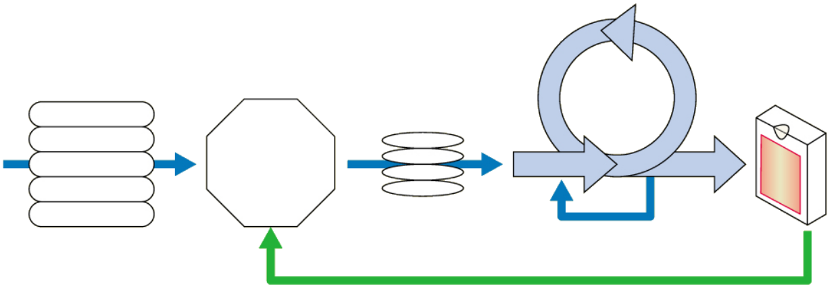
Scrum Sprint
Vòng Scrum / Scrum Sprint
Giống như 1 dự án nhỏ trong giới hạn thời gian (thường <= 1 tháng) để triển khai 1 phần hệ thống
Người sở hữu sản phẩm
Kết quả phần mềm tăng thêm
Vòng Scrum 30-ngày
Chuyên gia Scrum
Đội Scrum
Hội ý kế hoạch Scrum
Nguồn việc trong Vòng
Nguồn việc Sản phẩm
Scrum hàng ngày

Slide 31
Các thông lệ Scrum
Phạm vi của mỗi vòng được đóng băng (nhưng có thể được cắt giảm nếu cần)
Khoảng thời gian được duy trì cố định
Hội ý Scrum hàng ngày
Bạn đã làm gì kể từ cuộc họp trước (trong 24 giờ qua)?
Bạn sẽ làm gì tới cuộc họp kế tiếp?
Điều gì khiến bạn chưa hoàn thành công việc của mình?

Slide 32
Nội dung
Các mô hình SDLC
Các mô hình phát triển linh hoạt
Quy trình thống nhất

Slide 33
Quy trình thống nhất
The Unified Process (UP)
UP tiên phong trong các mô hình thích nghi linh hoạt
UP và UML được phát triển cùng nhau

Slide 34
Các pha trong quy trình thống nhất
UP chia SDLC thành 4 pha tương ứng với 4 giai đoạn của dự án, mỗi pha bao gồm nhiều bước lặp.
Vòng đời phát triển hệ thống theo UP
Pha
Bước lặp
Khởi đầu/
Inception
Đặc tả/ Elaboration
Xây dựng/ Construction
Chuyển giao/ Transition

Slide 35
Các pha trong quy trình thống nhất₍₂₎
Khởi đầu - Bắt đầu thực hiện dự án
Phân tích tính khả thi
Thu thập các yêu cầu
v.v..
Đặc tả - Hiểu các yêu cầu hệ thống
Phân tích và thiết kế
v.v..
Xây dựng -Tạo dựng hệ thống
Lập trình và kiểm thử
v.v..
Chuyển giao - Chuẩn bị và triển khai hệ thống
Kiểm thử tổng thể
Triển khai hệ thống, đưa hệ thống vào khai thác và sử dụng
v.v..

Slide 36
Các luồng công việc trong UP
Luồng công việc / Workflow
Luồng công việc là 1 tập các hoạt động gần nhau
Các hoạt động liên quan trong 1 luồng công việc cùng hướng tới đạt 1 mục đích chung trong phát triển dự án
Được thực hiện xuyên suốt các bước lặp
Phân loại luồng công việc - 2 nhóm lớn:
Luồng phát triển
Luồng quản lý
Lập kế hoạch và điều hành

Slide 37
Các luồng công việc trong UP₍₂₎
Các luồng phát triển
Mô hình hóa nghiệp vụ / Business modeling
Yêu cầu / Requirements
Thiết kế / Design
Lập trình / Implementation
Kiểm thử / Testing
Phân phối / Deployment
Các luồng quản lý
Quản lý cấu hình và thay đổi / Configuration and Change Management
Quản lý dự án / Project Management
Môi trường / Environment

Slide 38
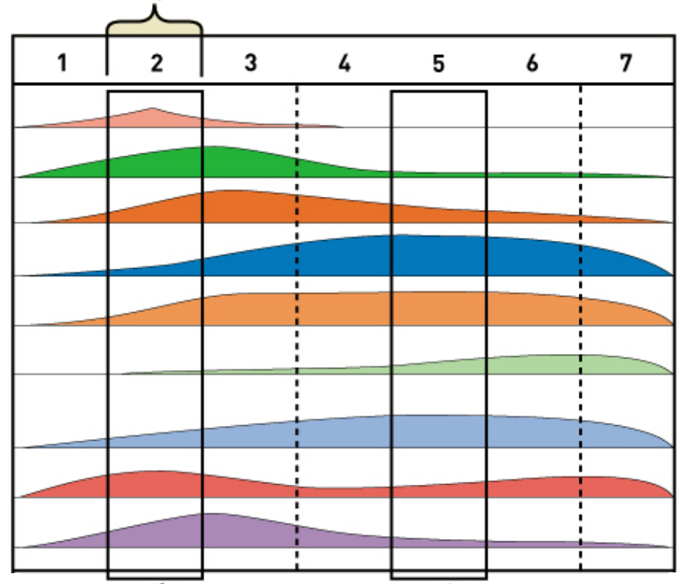
Các luồng công việc trong UP₍₃₎
1 bước lặp 4 tuần bao gồm tất cả các công việc trong các luồng, với đầu ra là 1 phiên bản hệ thống.
Các Bước lặp
Các luồng công việc
Mô hình hóa nghiệp vụ
Yêu cầu
Thiết kế
Lập trình
Kiểm thử
Chuyển giao
Quản lý cấu hình & thay đổi
Quản lý dự án
Môi trường
Bước lặp 2 bao gồm các hoạt động mô hình hóa nghiệp vụ, thu thập yêu cầu với cường độ cao, và thiết kế, lập trình và kiểm thử ở mức trung bình-thấp.
Bước lặp 5 bao gồm các hoạt động mô hình hóa nghiệp vụ, thu thập yêu cầu ở mức tối tiểu, một chút thiết kế, nhưng lập trình và kiểm thử được thực hiện với cường độ cao hơn nhiêu.

Slide 39
Quy trình thống nhất tăng cường
Mở rộng quy trình thống nhất:
Thêm pha sản phẩm để xử lý các vấn đề sau khi đã chuyển giao sản phẩm
Bổ xung các luồng công việc
Vận hành & Hỗ trợ / Operation & Support
Quản lý hạ tầng / Infrastructure Management

Slide 40


